Slide 1
第7章存储系统

Slide 2
存储器
半导体存储器作为主存储器（主存或内存）
存放当前正在执行的程序和数据
半导体存储器可随机访问任一单元
用磁盘、磁带、光盘作为外存储器或辅助存储器（外存或辅存）
存放当前不在运行的大量程序和数据
辅助存储器一般为串行访问存储器，需要顺序地一位一位地进行，访问指定信息所需时间与信息所在位置有关

Slide 3
存储器
串行存储器分成顺序存取存储器和直接存取存储器
磁带上的信息以顺序的方式存储在带上，读／写时要待磁带移动到合适位置后才能顺序读／写，需要耗费较多时间，称为顺序存取存储器
磁盘存储器对信息的存取包括两个操作： ① 磁头直接移动到信息所在区域(磁道)；② 从该磁道的合适位置开始顺序读／写。比磁带要快得多，是直接存取存储器

Slide 4
7.1存储系统的层次结构

Slide 5
存储器

Slide 6
CPU和存储器的特性比较

Slide 7
存储器性能的影响

Slide 8
CPU和存储器的特性比较

Slide 9
1980年代x86 CPU的Cache设计

Slide 10
主存-辅存层次
操作系统和硬件结合，把主存和辅存统一成了一个整体，形成了一个存储层次。
主-辅存层次满足了存储器的大容量和低成本需求
速度接近于主存的速度，容量接近于辅存的容量，每位平均价格接近于廉价的慢速的辅存平均价格
虚拟存储系统
应用程序员可用机器指令地址码对整个程序统一编址
虚地址(虚存地址、虚拟地址)或逻辑地址
物理地址或实(存)地址
由软、硬件结合而实现

Slide 11
cache-主存层次
在CPU和主存中间设置高速缓冲存储器，构成高速缓存(cache)-主存层次
解决了速度与成本之间的矛盾
速度接近于cache，容量与每位价格则接近于主存。因此，解决了速度与成本之间的矛盾。
完全由硬件来实现

Slide 12
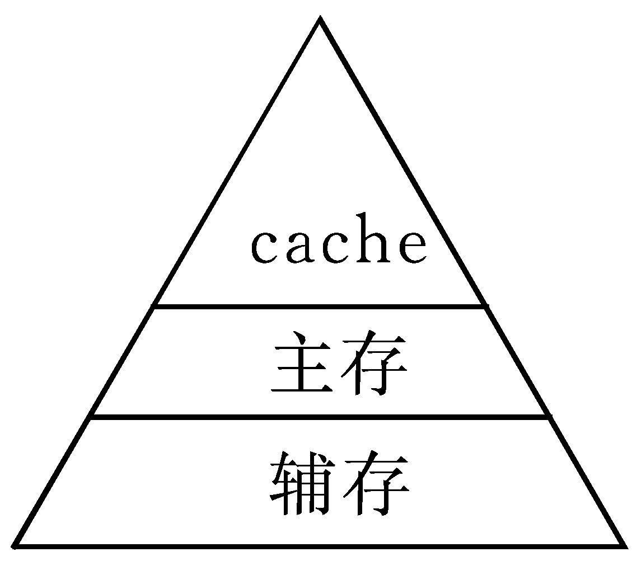
cache-主存-辅存三级存储层次
cache容量最小
辅存容量最大
各层次中存放的内容在下一层次中找到

Slide 13
存储层次

Slide 14
7.2高速缓冲存储器(cache)

Slide 15
cache存储器工作原理
在一个较短的时间间隔内，地址往往集中在存储器逻辑地址空间的很小范围内
程序：程序地址的分布是连续的，循环程序段和子程序段要重复执行多次
数据：对数组的存储和访问以及工作单元的选择
程序访问的局部性：对局部范围的存储器地址频繁访问，而对此范围以外的地址则访问甚少的现象

Slide 16
高速缓冲存储器(cache)
根据局部性原理，在主存和CPU之间设置一个高速的容量相对较小的存储器
当前正在执行的程序和数据存放在这个存储器中，当程序运行时，不必从主存储器取指令和取数据，访问cache即可
Cache一般由SRAM组成，介于CPU和主存之间，它的工作速度数倍于主存，全部功能由硬件实现，并且对程序员是透明的

Slide 17
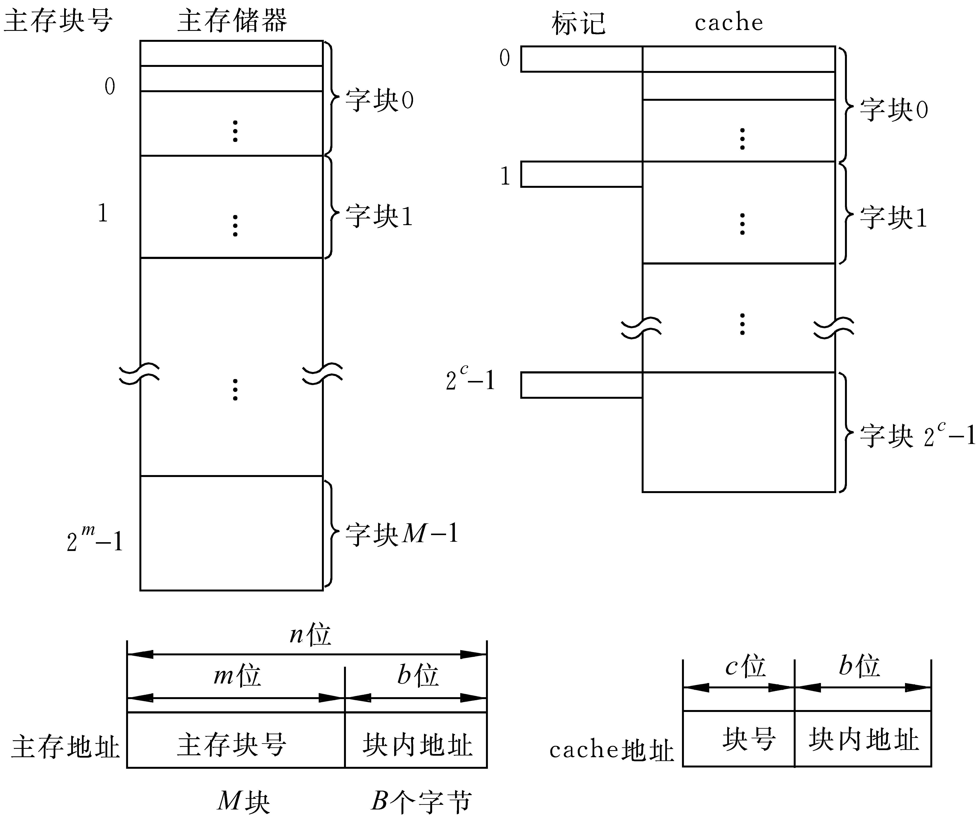
cache的基本结构

Slide 18
cache的基本结构
假设主存储器的大小为2^{n}个字节，共分成2^{m}个块，每个块的大小为2^{b}个字节，则： 2^{n}= 2^{m}×2^{b}= 2^{m+b}
即： n=m+b
假设Cache中有2^{c}个块，每个块的大小为2^{b}个字节，则Cache的大小为2^{c+b}个字节。每个块的标记信息t=m-c位。

Slide 19
主存地址结构
主存地址结构：
2^{b}个字节
2^{b}
m位
b位
…...
主存块号
块内地址
2^{m}块
n位
…...
2^{b}
2^{b}

Slide 20
Cache地址结构
标记t位(m-c)
Cache地址结构：
2^{b}个字节
2^{b}
c位
b位
…...
2^{c}块
主存块号
块内地址
…...
2^{b}

Slide 21
cache的效率
cache的效率的重要因素：cache的容量和块的大小
性能指标
命中率：CPU所要访问的信息在cache中的比率
失效率：所要访问的信息不在cache中的比率
具有cache的存储器的平均存取时间
设cache的存取时间为t_{c}，命中率为h，主存的存取时间为t_{M}，则
平均存取时间=h·t_{c}+(1-h)(t_{c}+t_{M})

Slide 22
例题
设某流水线计算机有一个指令和数据合一的cache，已知cache的读/写时间为10ns，主存的读/写时间为100ns，取指的命中率为98%，数据的命中率为95%，在执行程序时，约有1/5指令需要存/取一个操作数，为简化起见，假设指令流水线在任何时候都不阻塞。
问设置cache后，与无cache比较，计算机的运算速度可提高多少倍?

Slide 23
解答
有cache的情况： 平均访存时间=平均取指时间+平均取数时间 =(98%*10ns+(1-98%)*(10ns+100ns)) +(95%*10ns+(1-95%)*(10ns+100ns))/5 =12ns+3ns =15ns
无cache的情况： 平均访存时间=平均取指时间+平均取数时间=100*1+100*1/5 =120ns
速度提高倍数=120ns/15ns=8倍

Slide 24
写策略
cache中保存的字块是主存中的一个副本。如果对该字块的某个单元进行写操作，就会遇到如何保持cache与主存的一致性问题。
写入方式
标志交换(flag-swap)或写回法：暂时只向cache存储器写入，并用标志加以注明，直到经过修改的字块被从cache中替换出来时才一次写入主存
通过式写(write-through)或写通法：每次写入cache存储器时也同时写入主存，使cache和主存保持一致。

Slide 25
cache存储器组织

Slide 26
地址映像
地址映像：为了把信息放到cache存储器中，必须应用某种函数把主存地址映像到cache
地址变换：执行程序时，应将主存地址变换成cache地址
假设
主存储器空间被分为M_{m}(0)，M_{m}(1)，…，M_{m}(i)，…，M_{m}(2^{m}-1)共2^{m}个块，字块大小为2^{b}个字
cache存储空间被分为M_{c}(0)，M_{c}(1)，…，M_{c}(j)，…，M_{c}(2^{c}-1)共2^{c}个同样大小的块。

Slide 27
直接映像
把主存的每一块映射到一个固定的Cache槽中
j=i mod 2^{c}，
j为Cache槽号，i为主存的块号，2^{c}为Cache的槽数
优点：实现简单、花费少。
缺点：Cache利用率不高。

Slide 28
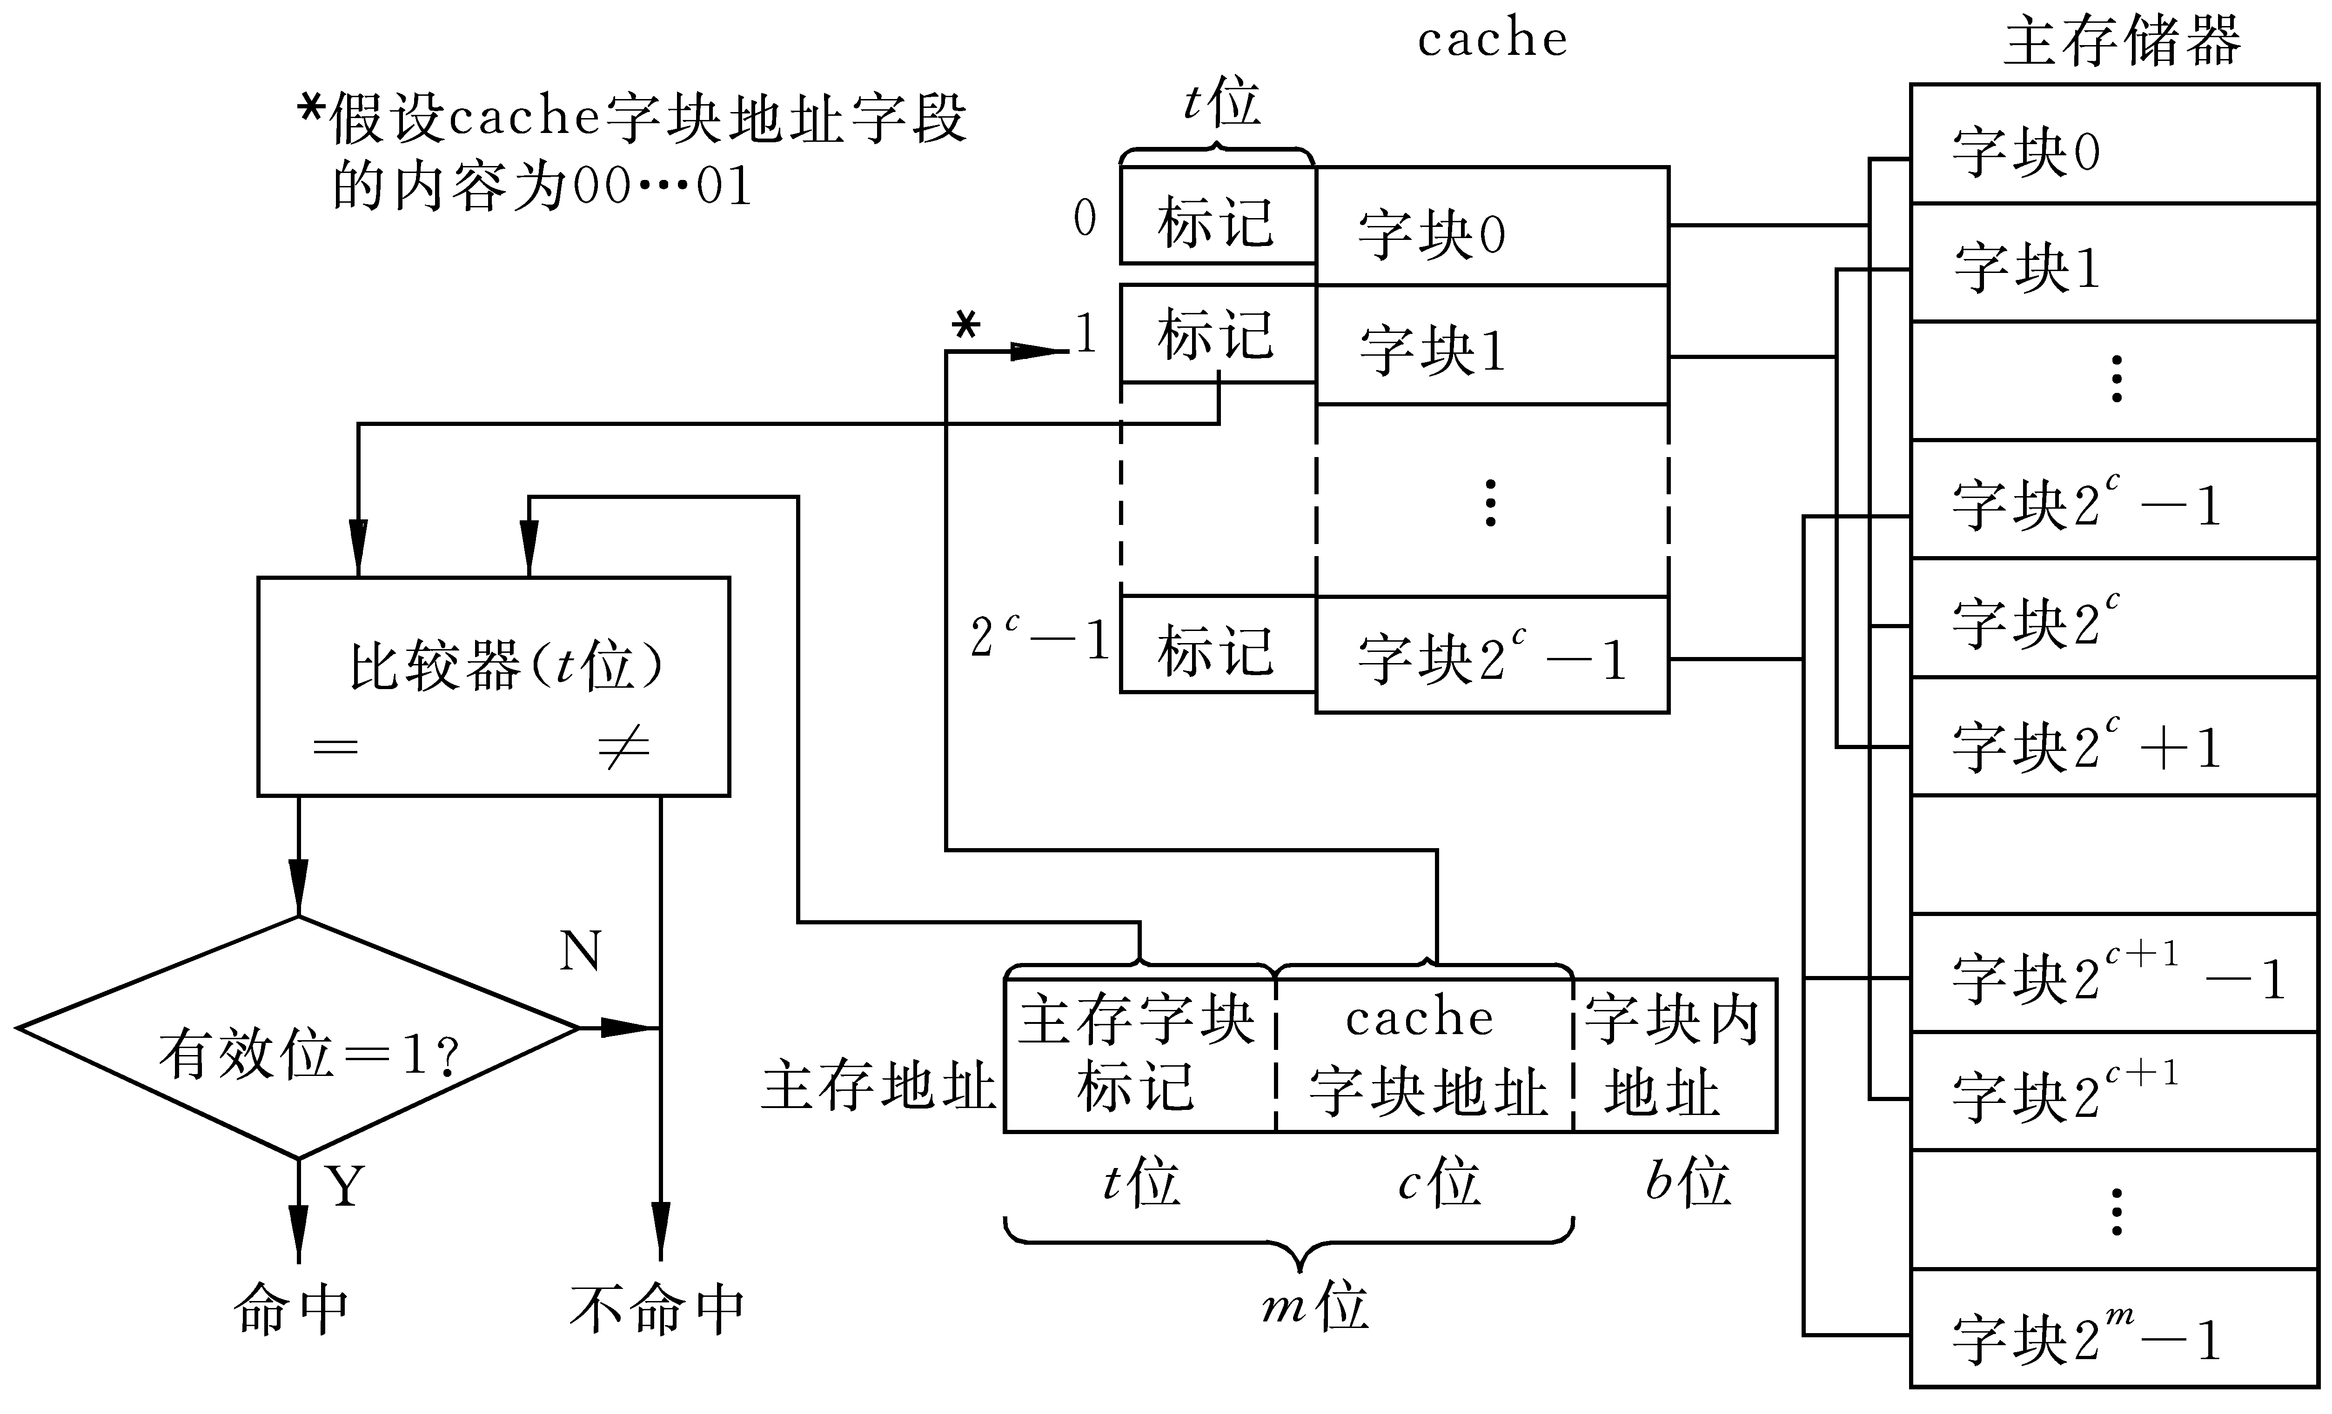
直接映像

Slide 29
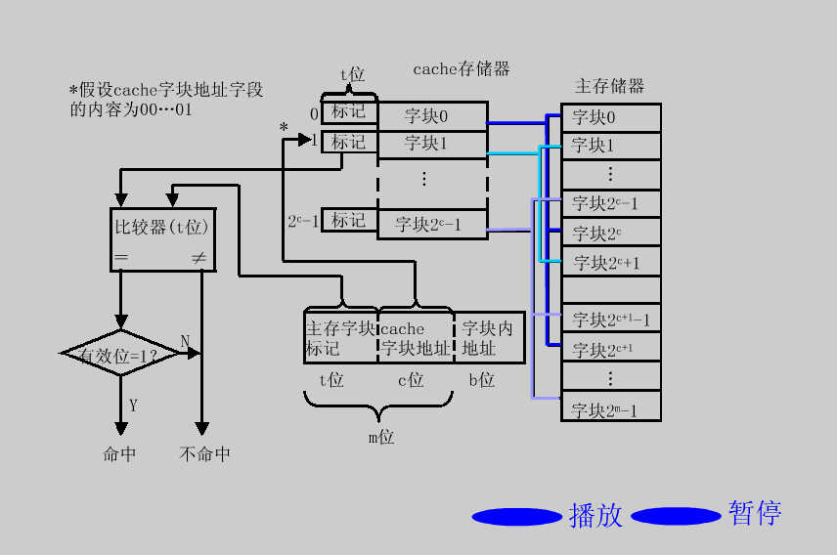

Slide 30
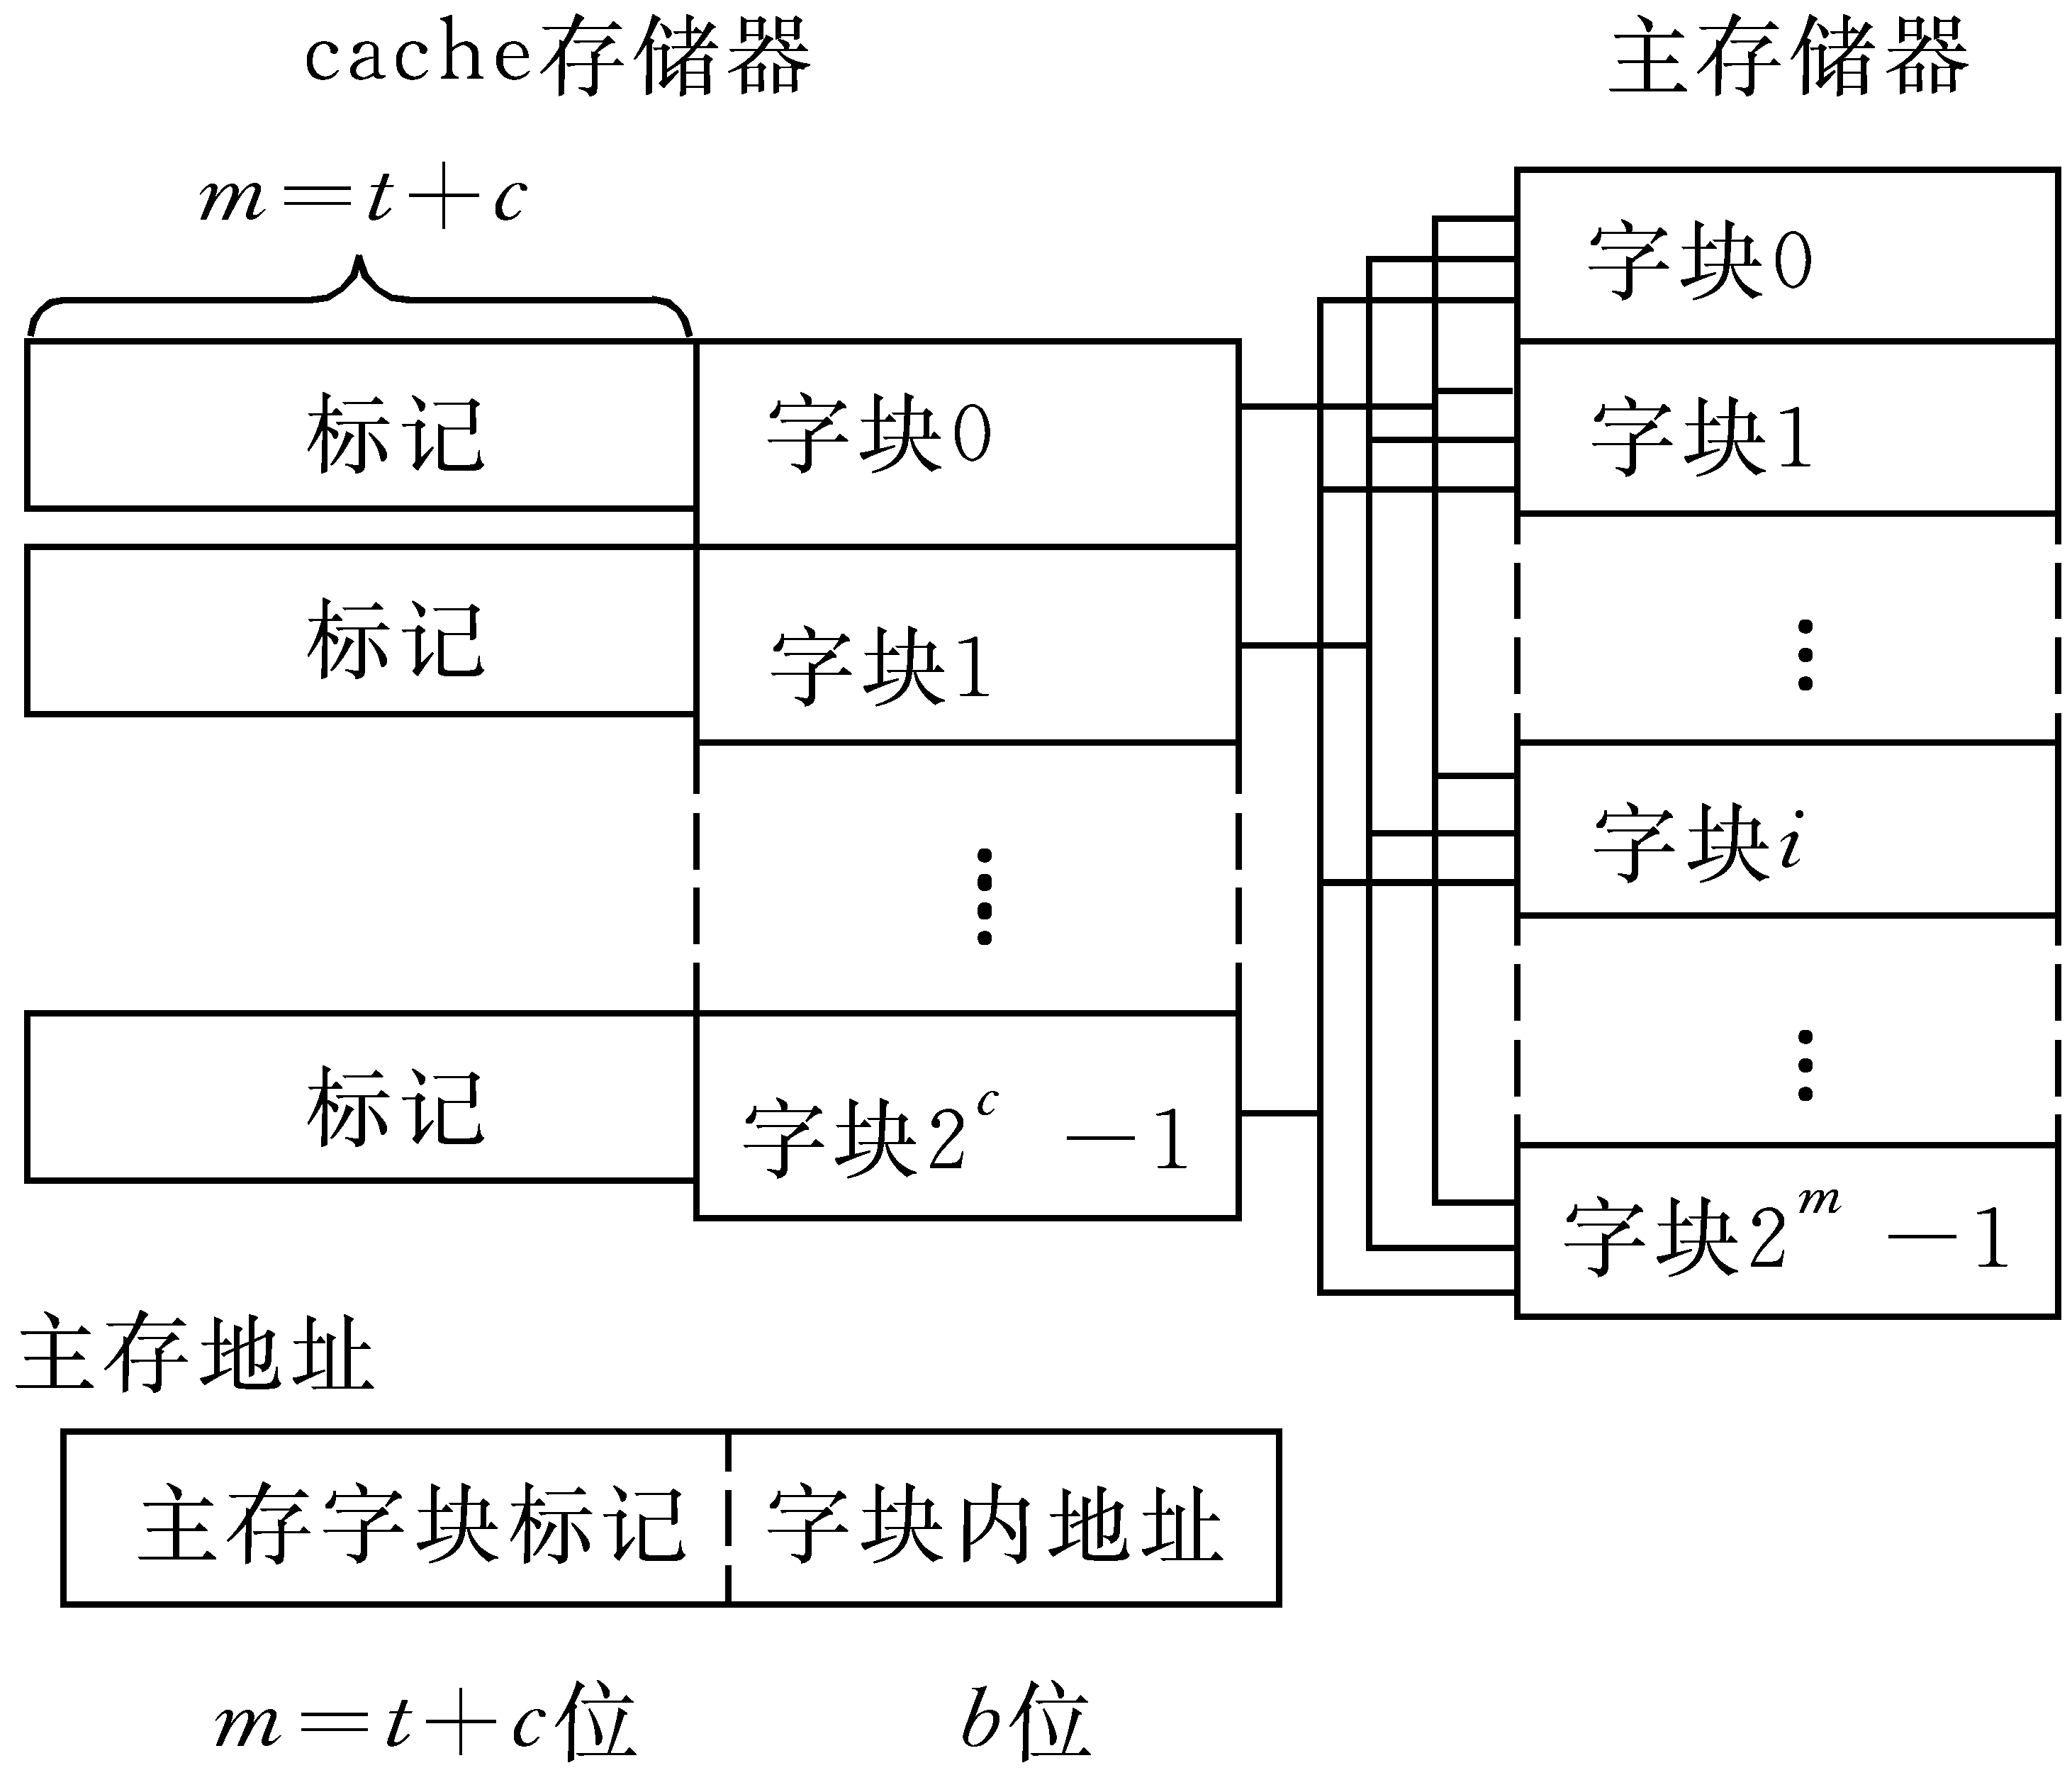
全相联映像
通过允许每个主存块装入到Cache的任何一槽中来克服直接映射的缺点

Slide 31
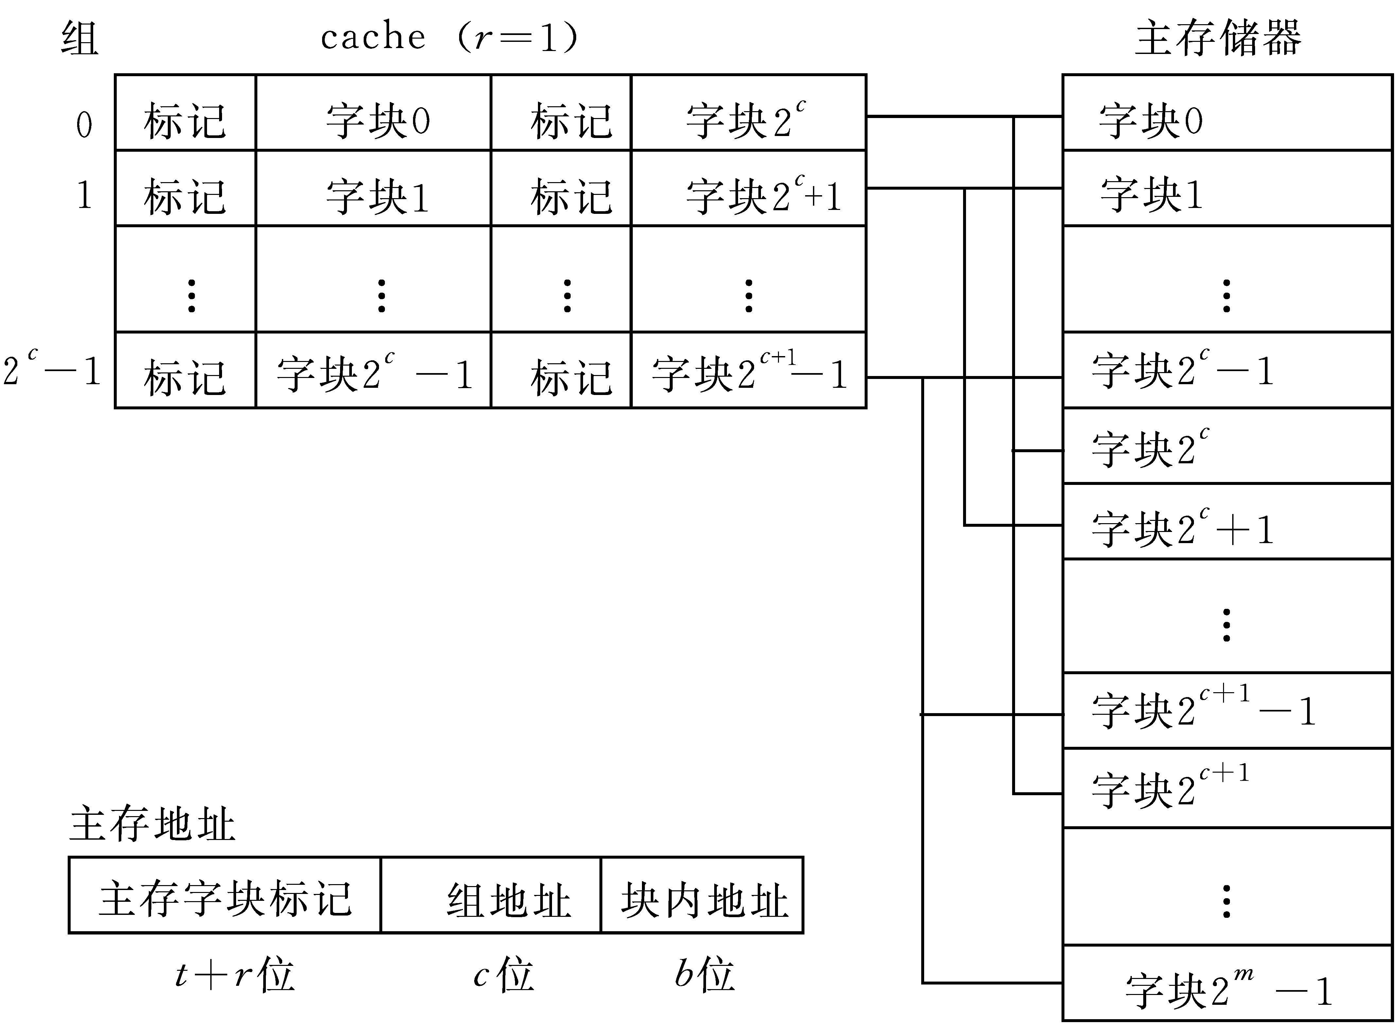
组相联映像
折衷方案：把Cache分成2^{C}组，每组有2^{r}个槽
组间为直接映像；组内为全相联映像
当r=0时，就是直接映像；当r=c时，就是全相联映像

Slide 32
替换算法
当新的主存字块需要调入cache存储器而它的可用位置又已被占满时，就产生替换算法问题。
FIFO算法
总是把一组中最先调入cache存储器的字块替换出去，它不需要随时记录各个字块的使用情况，所以实现容易，开销小。

Slide 33
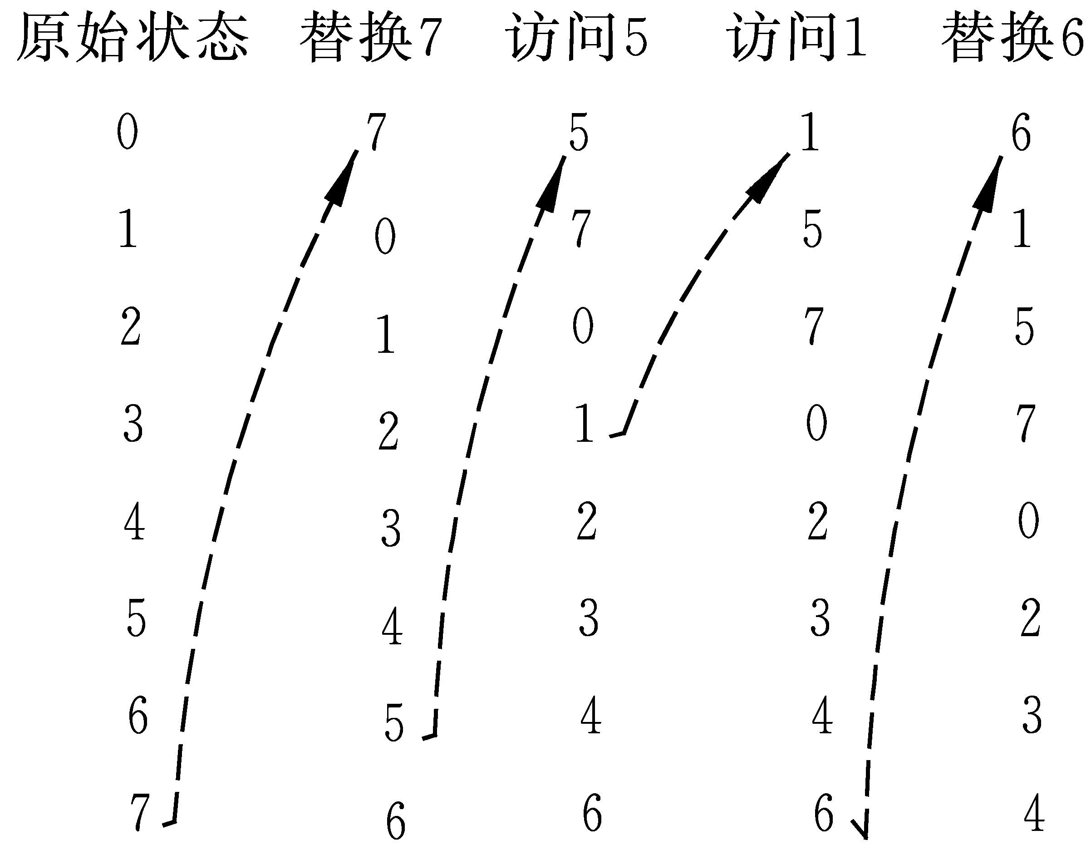
LRU算法
把一组中近期最少使用的字块替换出去
需随时记录cache中各个字块的使用情况，以便确定那个字块是近期最少使用的字块
LRU的平均命中率比FIFO要高
当分组容量加大时，能提高LRU的命中率

Slide 34
Cache地址的监听
现代计算机以存储器为中心，除了CPU访存以外，输入／输出(I/O)设备也可直接访问存储器，而cache中的数据又要与主存储器相应单元的内容保持一致(相同)，因此需要对地址进行监听。
假如某一I/O设备直接向存储器传送数据(写入存储器)，而且其提供的地址中的数据在cache中有副本(即该地址与cache中相应单元的标记相符，且标记的有效位为“1”)，此时如不进行处理，会造成cache数据与存储器数据的不一致性。

Slide 35
多层次cache
指令cache和数据cache
计算机开始实现cache时，是将指令和数据存放在同一cache中的，但存取数据的操作经常会与取指令的操作发生冲突，从而延迟了指令的读取
哈佛结构：将指令cache和数据cache分开，成为两个相互独立的cache
多层次cache
片内cache、片外cache
一级、二级、三级

Slide 36
Pentium的Cache

Slide 37
Core i7的多极Cache

Slide 38
7.3虚拟存储器

Slide 39
主存—辅存层次与cache—主存层次的比较
区别
主存／cache存储器的访问“时间比”较小，每次传送的基本信息单元(字块)也比较小
辅存／主存的访问“时间比”就要大得多，每次传送的基本信息单元(段或页面)也很大
相似
从原理角度看，主存—辅存层次和cache—主存层次有很多相似之处
地址变换及映像方法和替换策略，从原理上是相同的
替换算法和地址映像方式最早应用于虚拟存储系统中，后来才发展到cache系统中

Slide 40
主存—辅存层次信息传送单位和存储管理
主存—辅存层次的信息传送单位可采用几种不同的方案： 段、页或段页
段：利用程序的模块化性质，按照程序的逻辑结构划分成的多个相对独立部分
段作为独立的逻辑单位可以被其他程序段调用，这样就形成段间连接，产生规模较大的程序
段表：指明各段在主存中的位置
每段都有它的名称(用户名称或数据结构名或段号)、段起点、段长等
段表本身也是主存储器的一个可再定位段

Slide 41
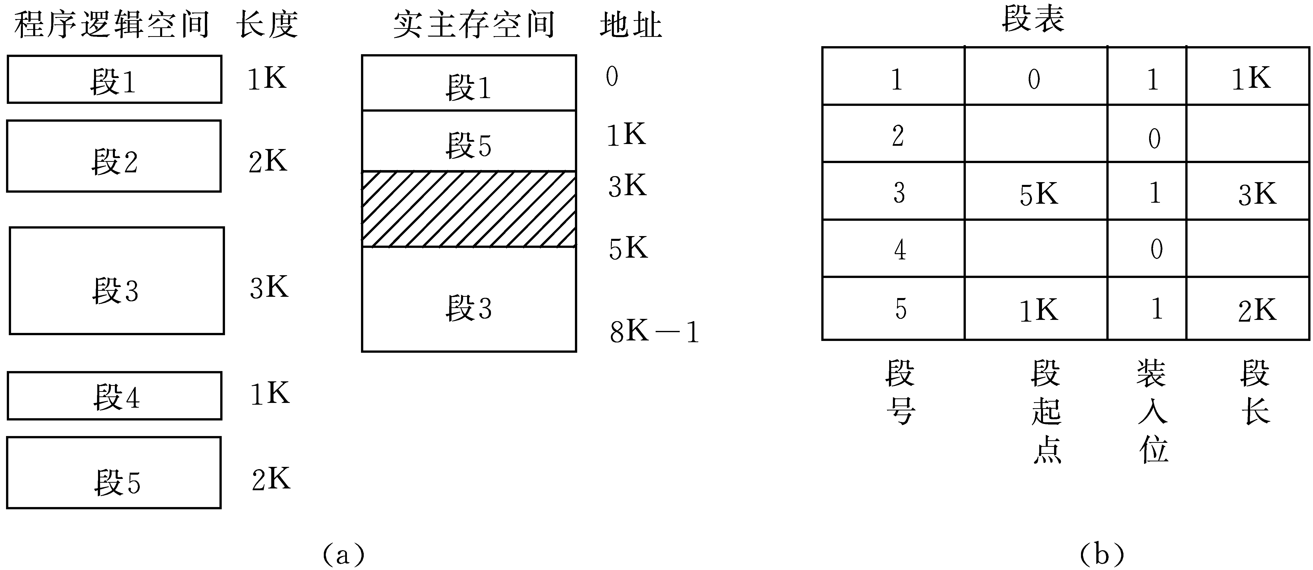
段式管理

Slide 42
段式管理
段式管理：主存按段分配的存储管理方式
优点
段的分界与程序的自然分界相对应
段的逻辑独立性使它易于编译、管理、修改和保护，也便于多道程序共享
缺点
容易在段间留下许多空余的零碎存储空间不好利用，造成浪费

Slide 43
页式管理
页式管理系统的信息传送单位是定长的页
页面：主存的物理空间也被划分为等长的固定区域
优点
新页调入主存也很容易掌握，只要有空白页面就可
可能造成浪费的是程序最后一页的零头，它比段式管理系统的空间浪费要小得多
缺点
正好和段式管理系统相反，由于页不是逻辑上独立的实体，所以处理、保护和共享都不及段式来得方便
段页式存储管理系统
程序按模块分段，段内再分页，出入主存仍以页为信息传送单位，用段表和页表(每段一个页表)进行两级管理

Slide 44
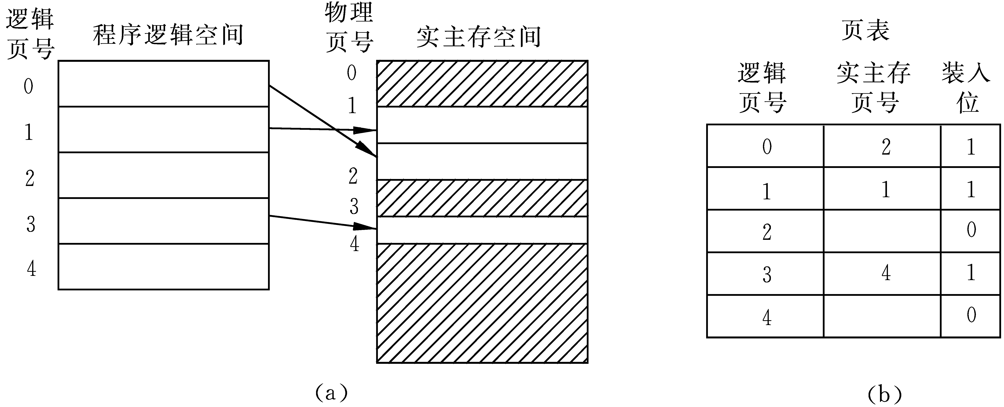
页式管理

Slide 45
页式虚拟存储器
在页式虚拟存储系统中，把虚拟空间分成页，主存空间也分成同样大小的页，称为实页或物理页，而把前者称为虚页或逻辑页。
可把虚拟地址分为两个字段，高位字段为虚页号，低位字段为页内字地址。
虚拟地址到主存实地址的变换是由页表来实现的。

Slide 46
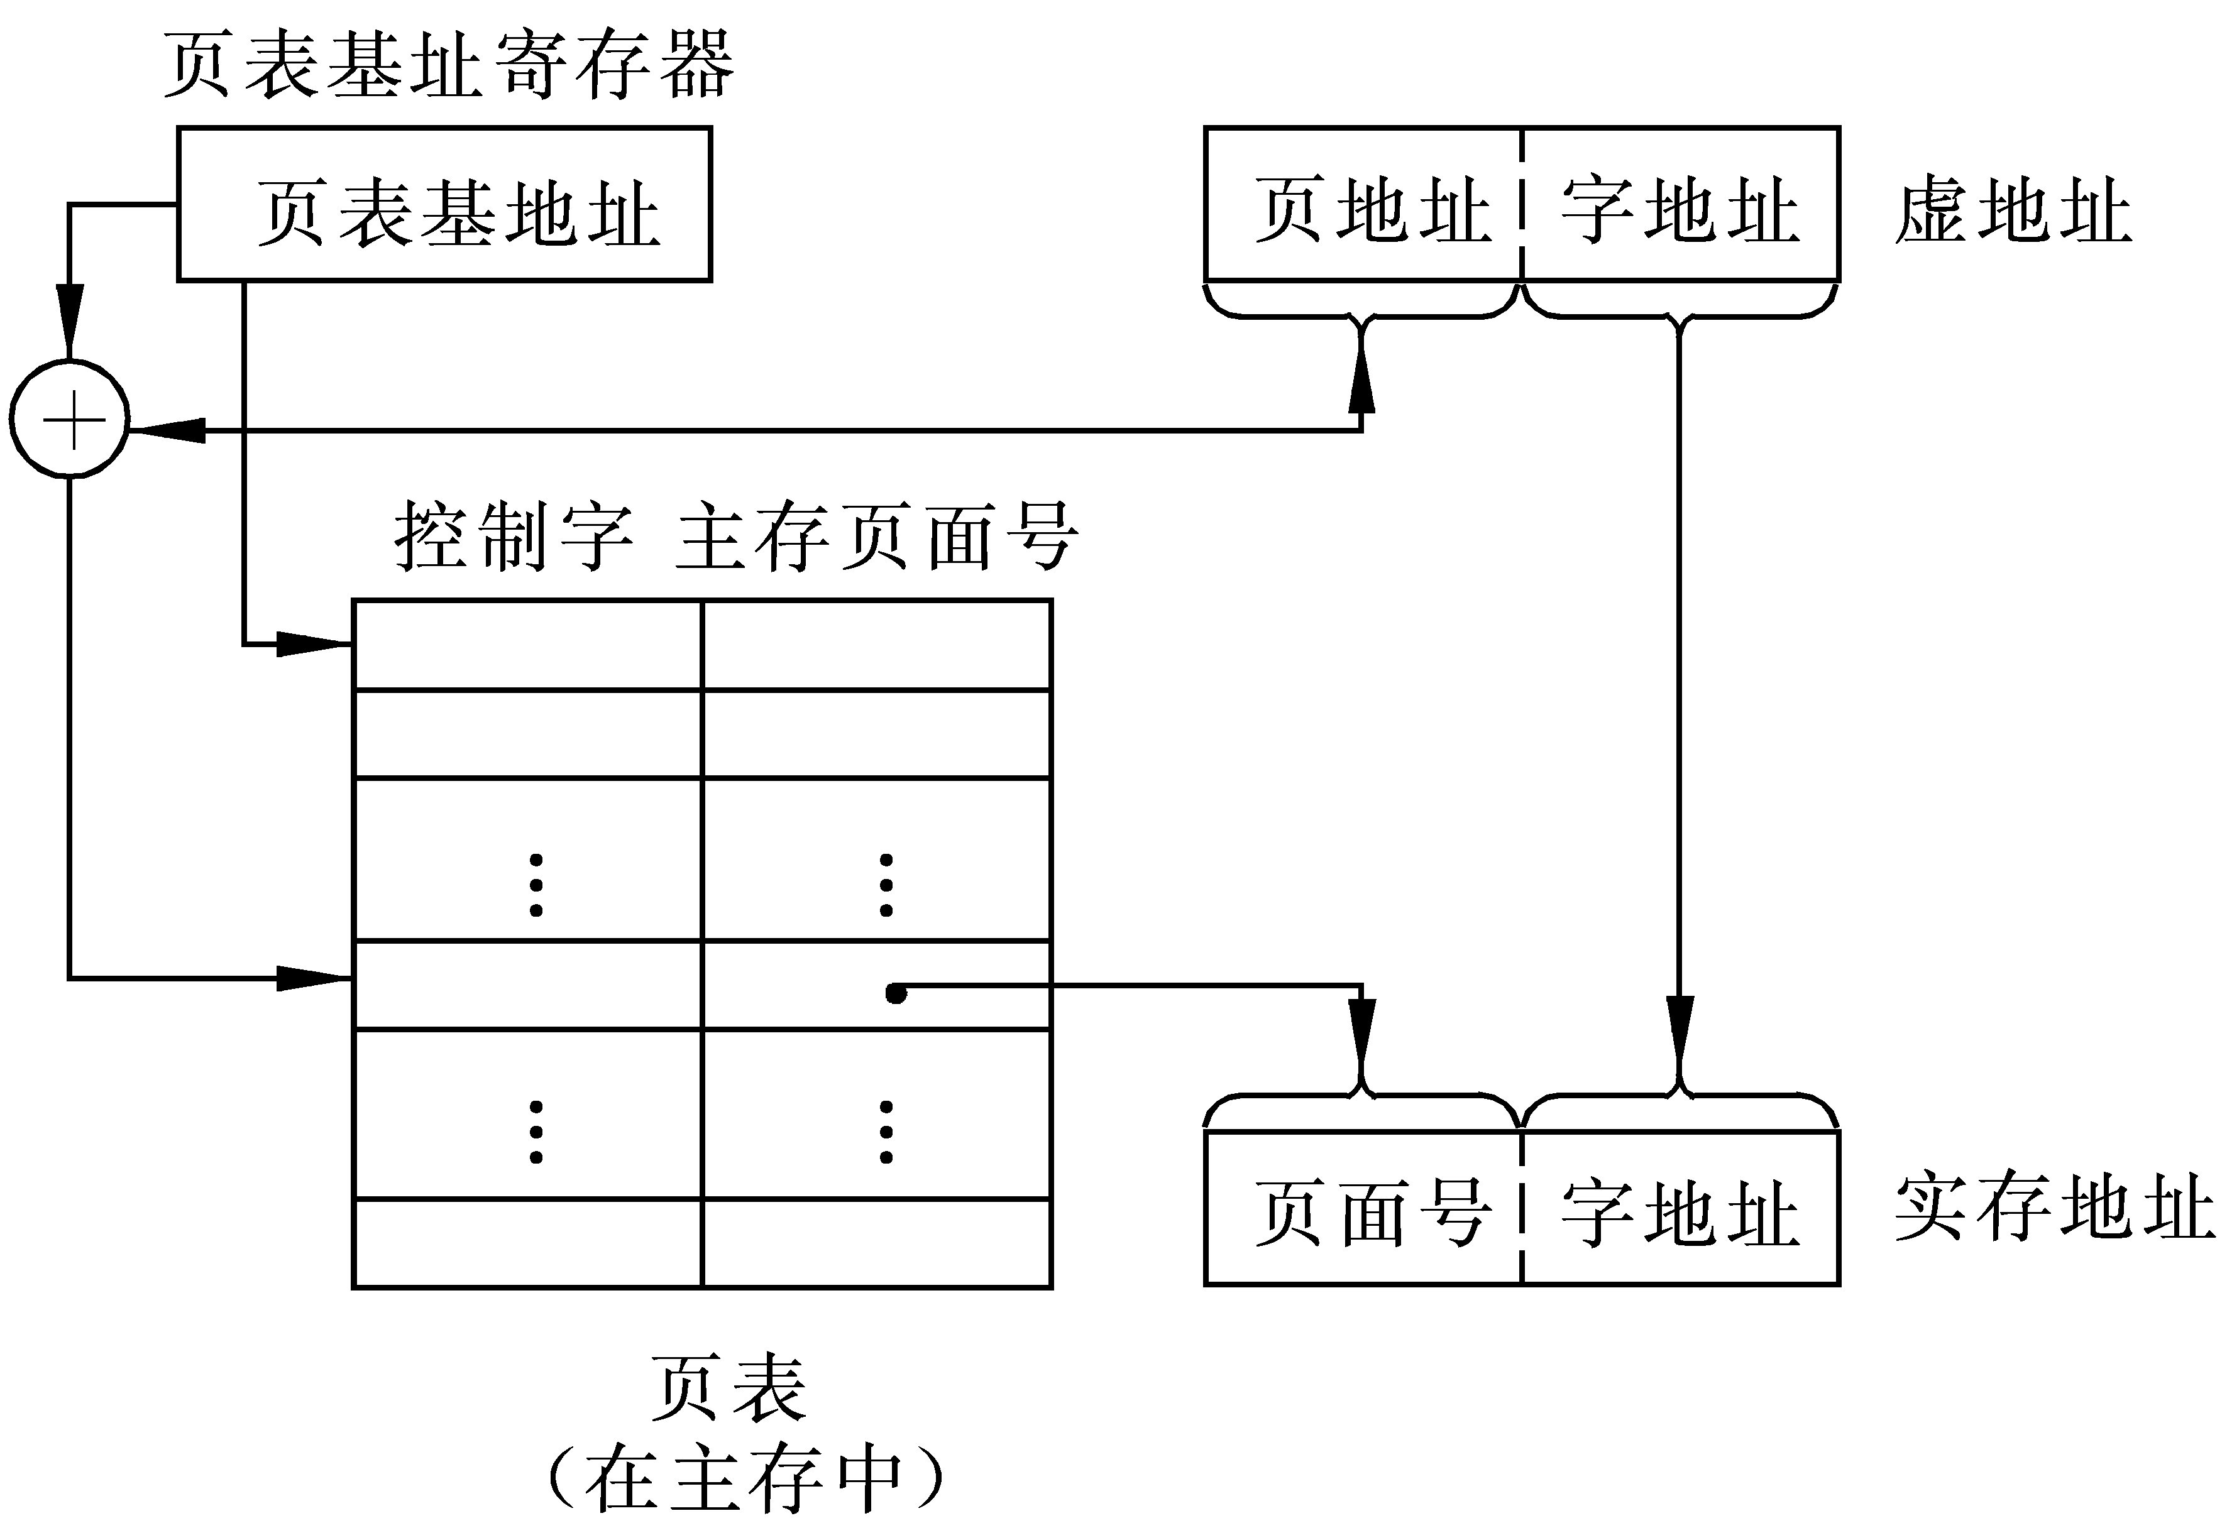
页式虚拟存储器虚实地址变换

Slide 47
页表
对应每一个虚存页号有一个表目，表目内容至少要包含该虚页所在的主存页面地址(页面号)，用它作为实(主)存地址的高字段
页表的表项
装入位(有效位)：如装入位为“1”，表示该虚页已从辅存调入主存；如装入位为“0”，则表示对应的虚页尚未调入主存，如访问该页就要产生页面失效中断
修改位：指出主存页面中的内容是否被修改过，替换时是否要写回辅存
替换控制位：指出需替换的页
其他保护位

Slide 48
快表（TLB）
假设页表是保存在(或已调入)主存储器中，那么，在访问存储器时，首先要查页表
页面命中：也得先访问一次主存去查页表，再访问主存才能取得数据，这就相当于主存速度降低了一倍
页面失效：要进行页面替换，页面修改，访问主存次数就更多了
把页表的最活动部分存放在快速存储器中组成快表，这是减少时间开销的一种方法

Slide 49
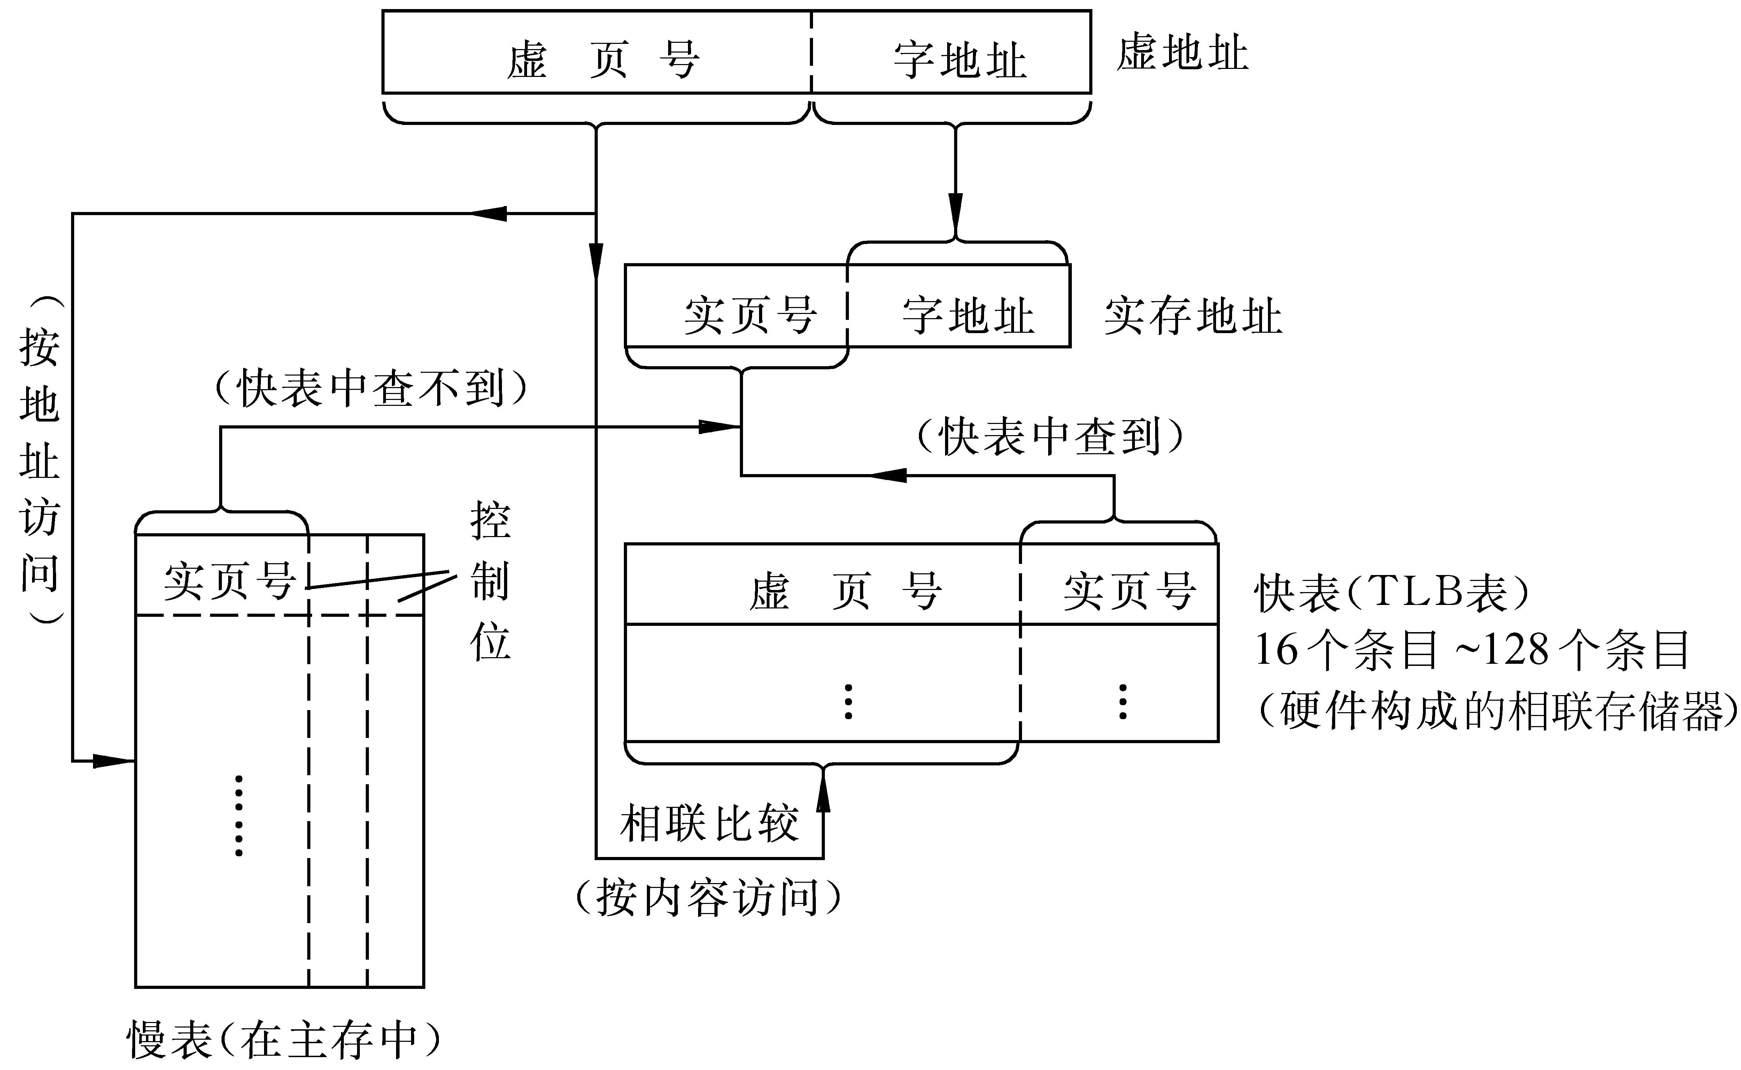
使用快表和慢表实现虚实地址变换

Slide 50
段页式虚拟存储器
把程序按逻辑结构分段，每段分成固定大小的页
兼取页式和段式系统的优点
程序对主存的调入调出是按页面进行的
又可以按段实现共享和保护
缺点：在地址映像过程中需要多次查表
虚拟地址转换成物理地址是通过一个段表和一组页表来进行定位的
段表：每个表目对应一个段，每个表目有一个指向该段的页表的起始地址(页号)及该段的控制保护信息
页表：该段各页在主存中的位置以及是否已装入、已修改等标志

Slide 51
多道程序
如果有多个用户在机器上运行，称为多道程序
每一道(每个用户)需要一个基号(用户标志号)
指明该道程序的段表起点(存放在基址寄存器中)
虚拟地址
包括基号D、段号S、页号P、页内地址d
格式
基号D
段号S
页号P
页内地址d

Slide 52
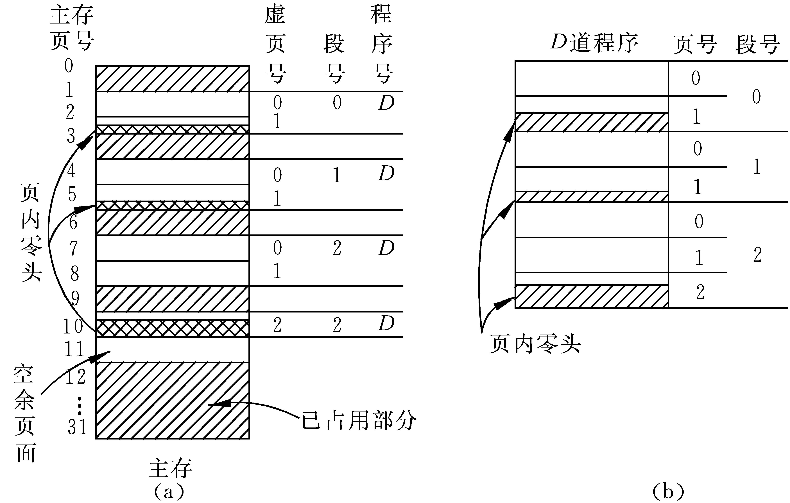
段页式存储举例

Slide 53
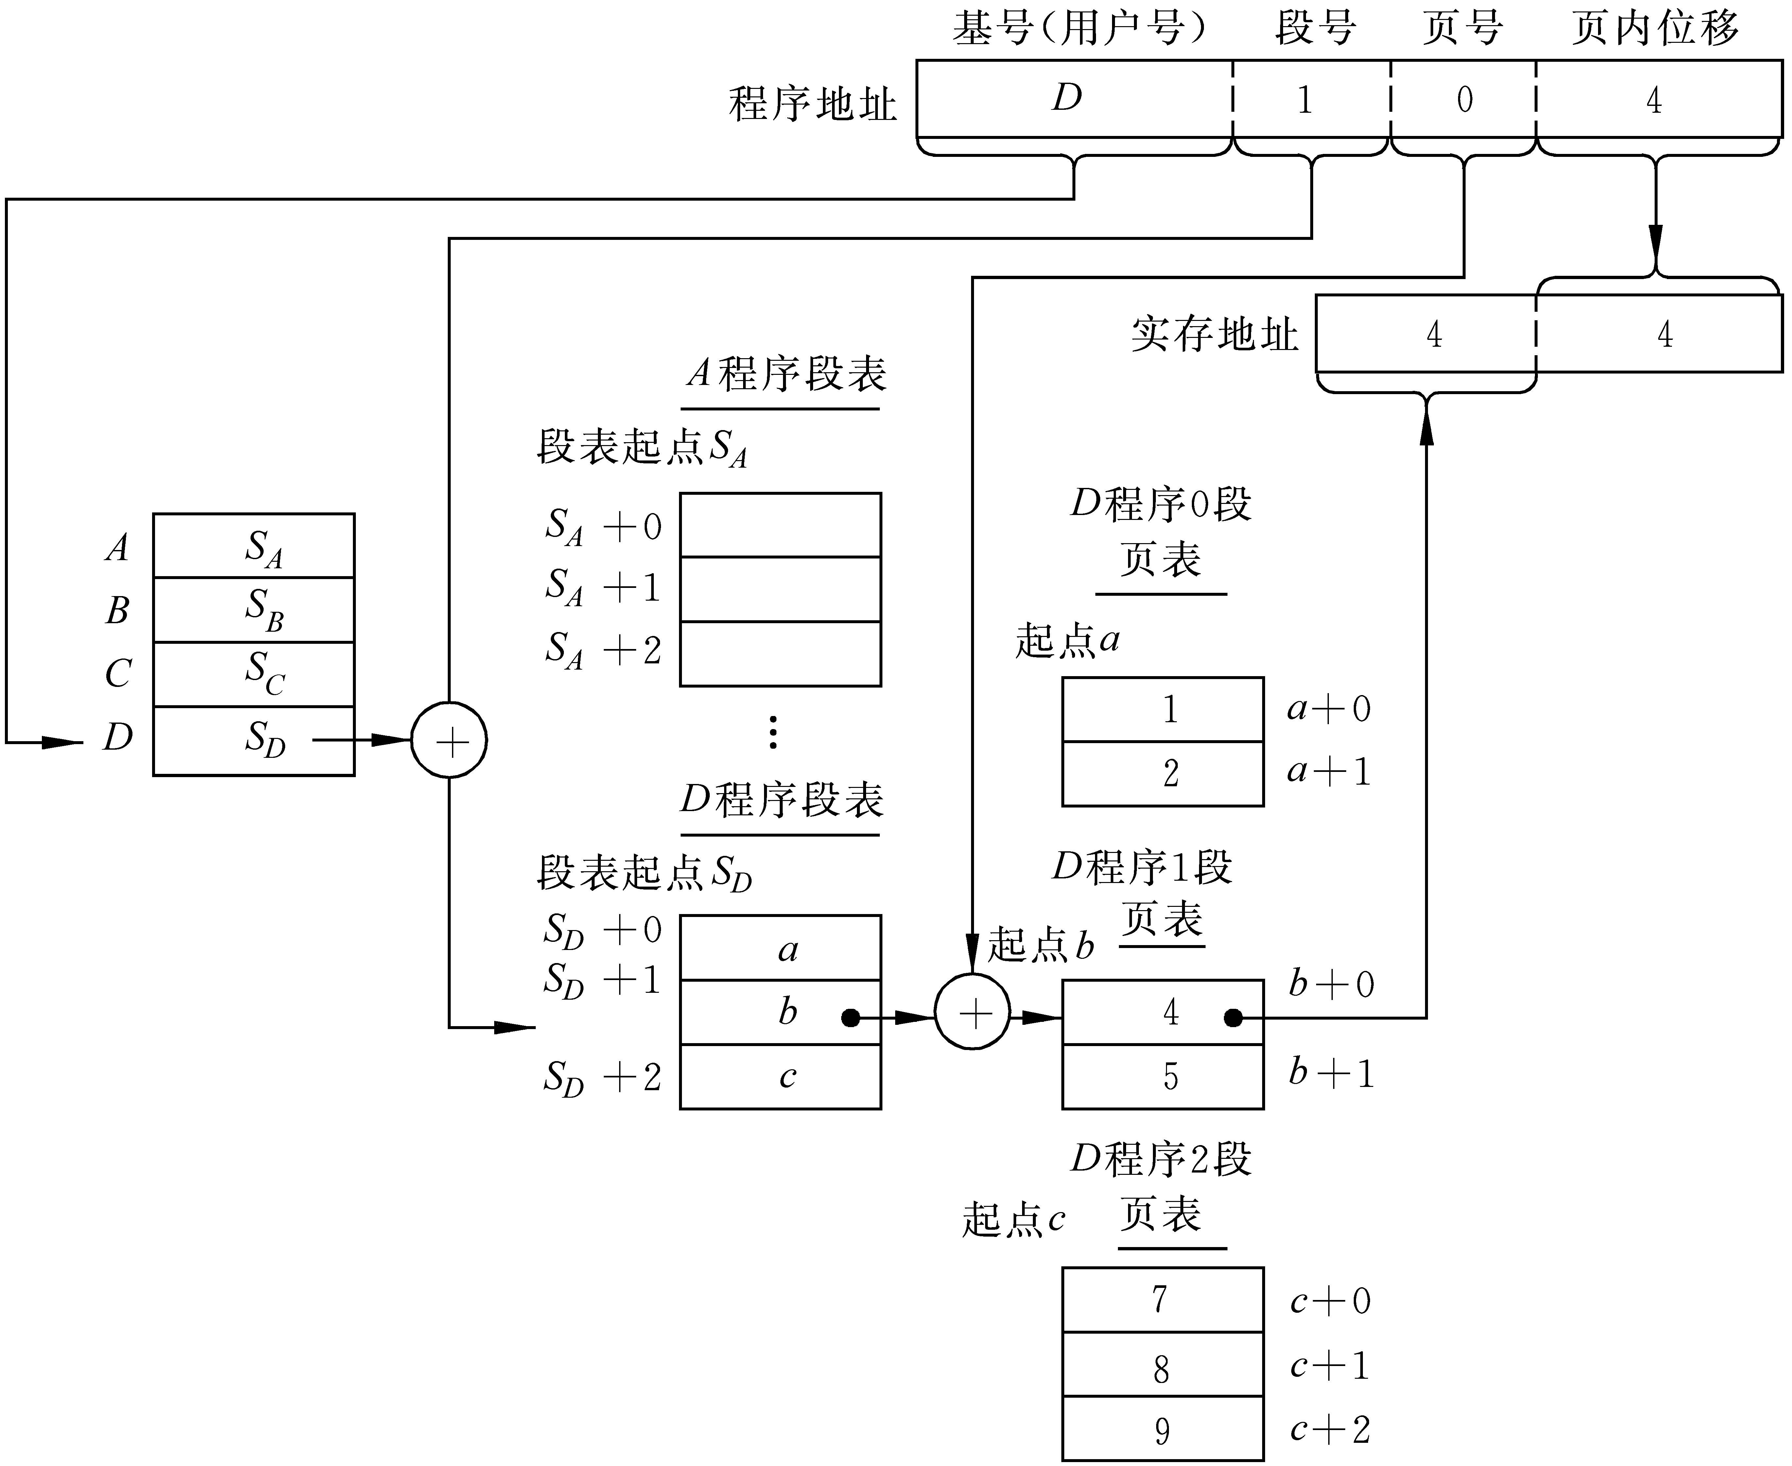
段页式虚拟存储器地址变换过程

Slide 54
虚地址
程序员按虚存储空间编制程序，在直接寻址方式下由机器指令的地址码给出地址
这个地址码就是虚地址，可由虚页号及页内地址组成
这个虚地址实际上不是辅存的实地址，而是辅存的逻辑地址。
磁盘的实地址N_{d}
虚地址
虚页号N_{v}
页内地址N_{r}
N_{vd}
N_{d}：
磁盘机号
磁头号
柱面号
块号
块内地址

Slide 55
地址变换
虚拟存储器中还有虚拟地址到辅存实地址的变换
辅存一般按信息块编址，而不是按字编址，若使一个块的大小等于一个虚页面的大小，这样就只需把虚页号变换到N_{vd}即可完成虚地址到辅存实地址的变换
采用页表的方式
外页表：N_{v}变换成N_{vd}的表
内页表：N_{v}变换到主存页号的表

Slide 56
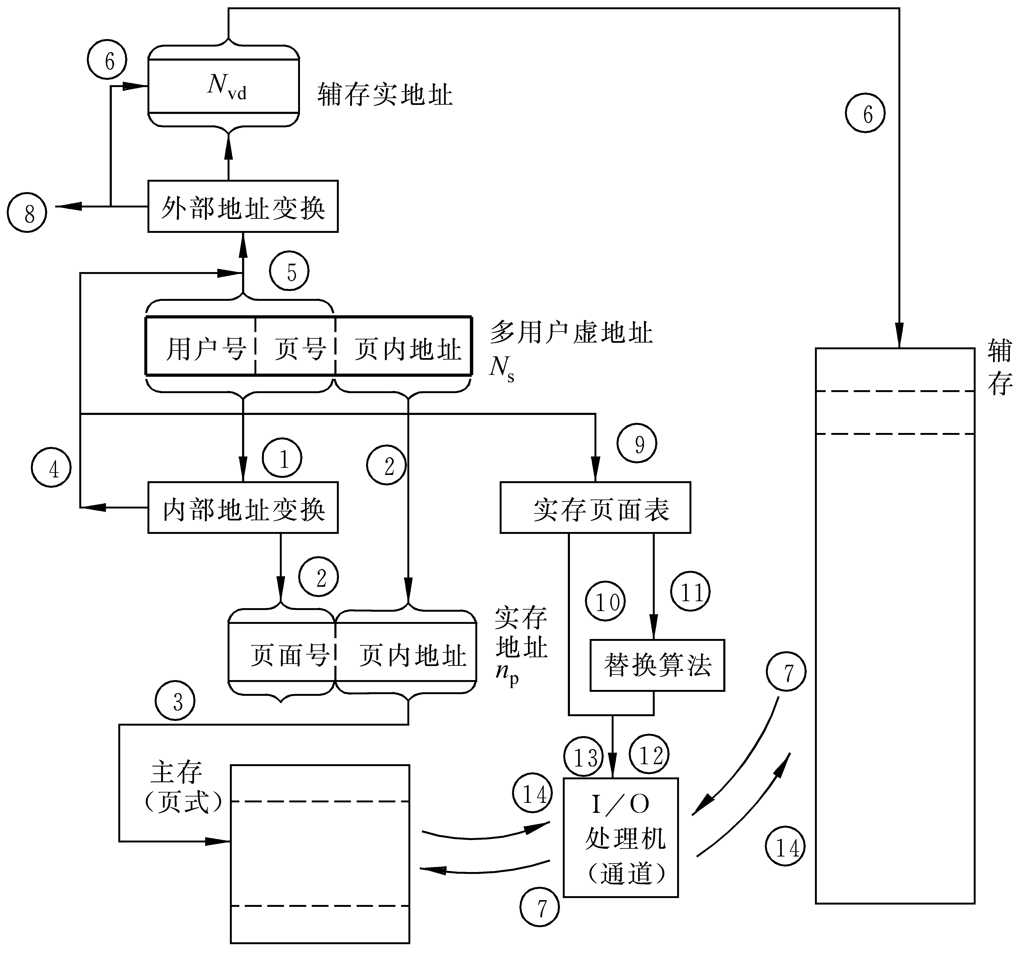
多用户虚拟存储器工作过程

Slide 57
存储管理部件(MMU)
现代计算机一般都有辅助存储器，但具有辅存的存储系统不一定是虚拟存储系统
虚拟存储系统有两大特点：
(1) 允许用户用比主存空间大得多的空间来访问主存。
(2) 每次访存都要进行虚实地址的转换。
整个虚拟存储器的管理是由MMU部件与操作系统共同完成的
Notes:
为了实现逻辑地址到物理地址的转换，并在页面失效时(即被访问的页面不在主存)进入操作系统环境，设置了由硬件实现的存储管理部件MMU

Slide 58
7.4相联存储器

Slide 59
相联存储器的基本概念
在cache和虚拟存储器中，已经用到按内容寻址的相联存储器
相联存储器不按地址访问存储器，而按所存数据字的全部内容或部分内容进行查找(或检索)
在虚拟存储器中，将虚地址的虚页号与相联存储器中所有行的虚页号进行比较，若有内容相等的行，则将其相应的实页号取出

Slide 60
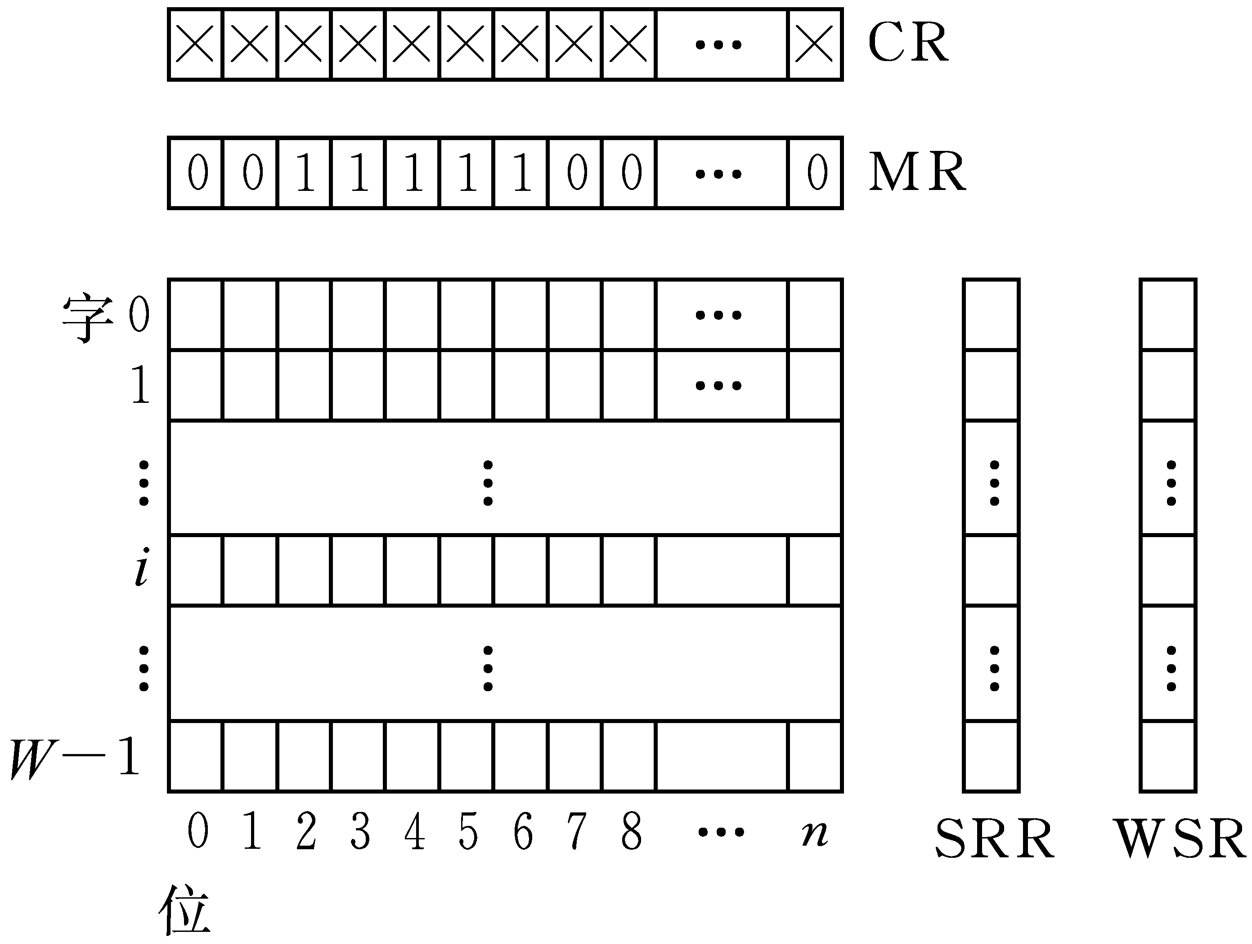
相联存储器框图
屏蔽数寄存器
查找结果寄存器
字选择寄存器

Slide 61
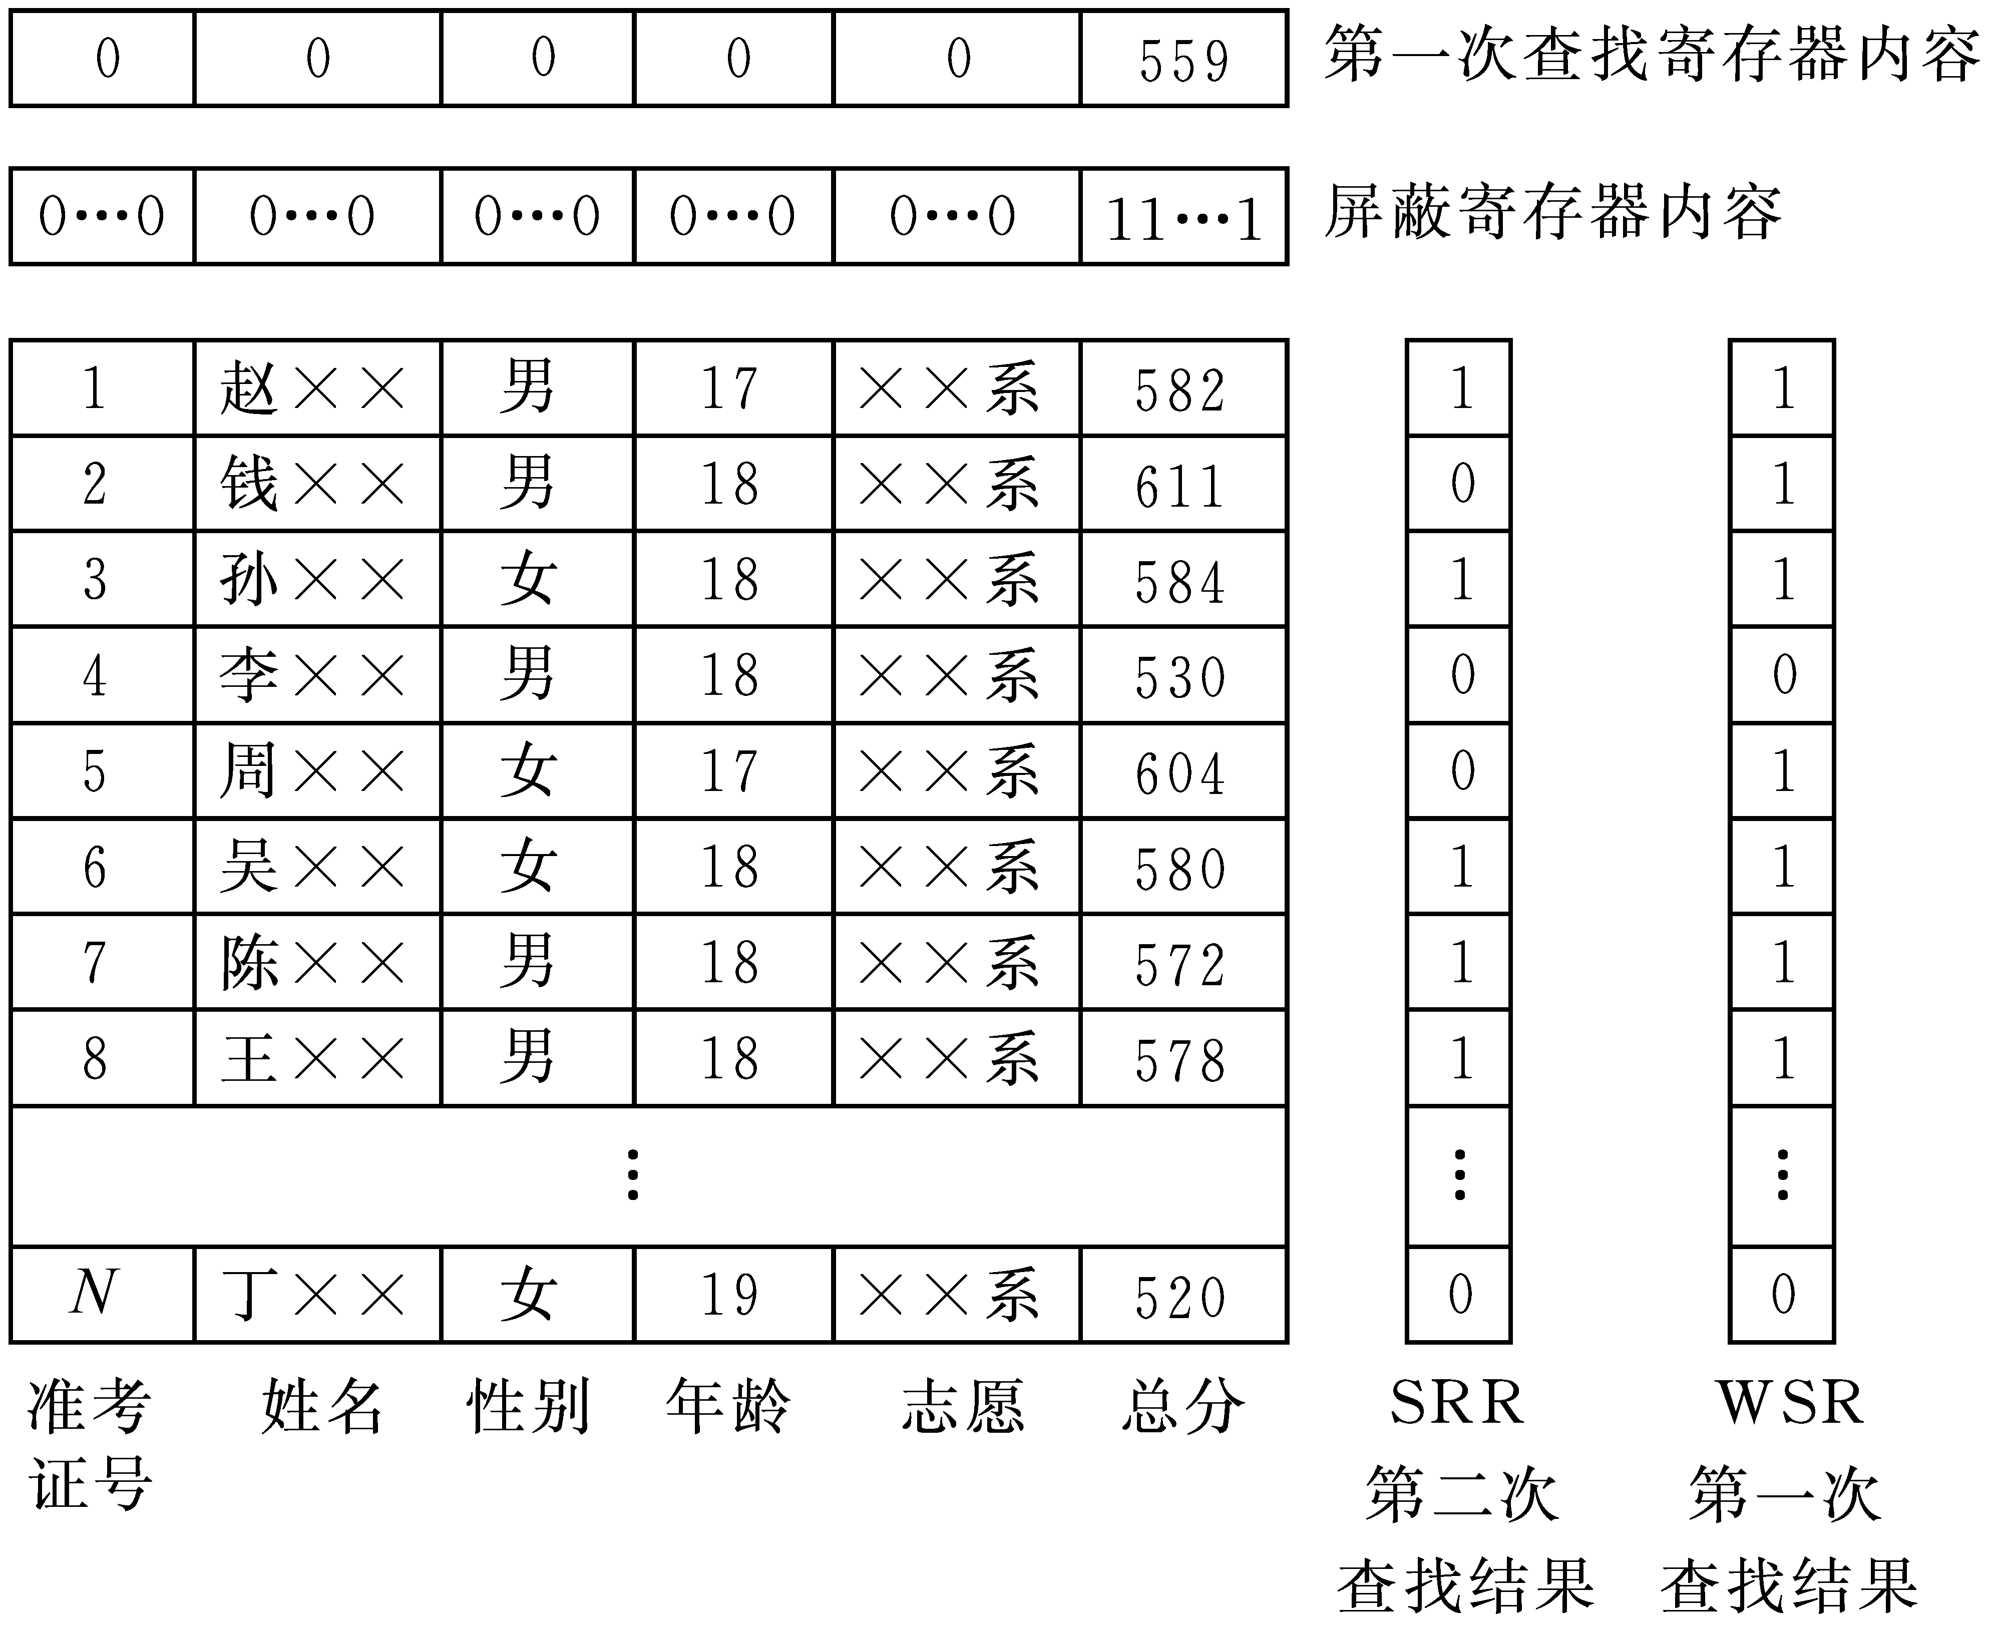
举例
要求列出“总分”在560分～600分范围内的考生名单？（可用二次查找完成）
Notes:
这可以用二次查找完成，第一次找出“总分”大于559分的考生名单，第二次从名单中再找出总分小于601分的考生，因此分别将559分和601分作为关键字段内容置于比较寄存器中。屏蔽寄存器只在“总分”字段上设置成11…l，而在其他字段设置成00…0，表示不必比较。第一次查找结构送入SRR中，为了进行第二次查找，先将SRR内容送WSR，并将屏蔽寄存器中的559更换成601，然后将第二次查到结果送入SRR中，SRR中为“1”的位所对应的考生，其成绩必在560～600之间。可通过打印机把这份名单打印出来。

Slide 62
相联存储器
为了进行检索，还要求相联存储器能进行各种比较操作(相等、不等、小于、大于、求最大值和最小值等)。比较操作是并行进行的，即CR中的关键字段与存储器的所有W个字的相应字段同时进行比较。
相联存储器除了应用于虚拟存储器与cache中以外，还经常用于数据库与知识库中按关键字进行检索。从按地址访问的存储器中检索出某一单元，平均约进行m/2次操作(m为存储单元数)，而在相联存储器中仅需要进行一次检索操作
Notes:
一般用门电路与触发器来进行比较与保存信号，所用电路较多，因此尽管在50年代中期已提出相联存储器概念，后来也有一些基于相联存储器原理的相联处理机出现，但没有得到很快发展。
在相联处理机中，来自控制器的一条命令能对许多数据同时执行算术或逻辑运算，因此各个存储单元除了有存储信息的功能外，还应有处理信息的能力，也就是说每个存储单元必须有一个处理单元。
由于集成电路的迅速发展，才使得半导体相联存储器有条件作为商品上市。

Slide 63
7.5存储保护

Slide 64
系统提供存储保护的原因
由于多个用户对主存的共享，就有多个用户程序和系统软件存于主存中
为使系统能正常工作，要防止由于一个用户程序出错而破坏其他用户的程序和系统软件，还要防止一个用户程序不合法地访问不是分配给它的主存区域
存储保护主要包括两个方面：存储区域保护和访问方式的保护。

Slide 65
存储区域保护
对于不是虚拟存储器的主存系统可采用界限寄存器方式由系统软件经特权指令设置上、下界寄存器为每个程序划定存储区域，禁止越界访问。
界限寄存器方式只适用于每个用户占用一个或几个连续的主存区域；在虚拟存储系统中，由于一个用户程序的各页能离散地分布于主存中，不能使用这种保护方式，所以，通常采用页表保护和键保护等方式。

Slide 66
存储区域保护
(1) 页表保护
每个程序都有自己的页表和段表，段表和页表本身都有自己的保护功能。
无论地址如何出错，也只能影响到相应的几个主存页面。
段表、页表保护是在没形成主存地址前的保护。
但若在地址变换过程中出现错误，形成了错误主存地址，那么这种保护是无效的。

Slide 67
存储区域保护
(2) 键方式
键保护方式的基本思想是为主存的每一页配一个键，称为存储键，它相当于一把“锁”。
它是由操作系统赋予的。
每个用户的实存页面的键都相同。为了打开这个锁，必须有钥匙，称为访问键。
访问键赋予每道程序，保存在该道程序的状态寄存器中。
当数据要写入主存的某一页时，访问键要与存储键相比较。
若两键相符，则允许访问该页，否则拒绝访问。

Slide 68
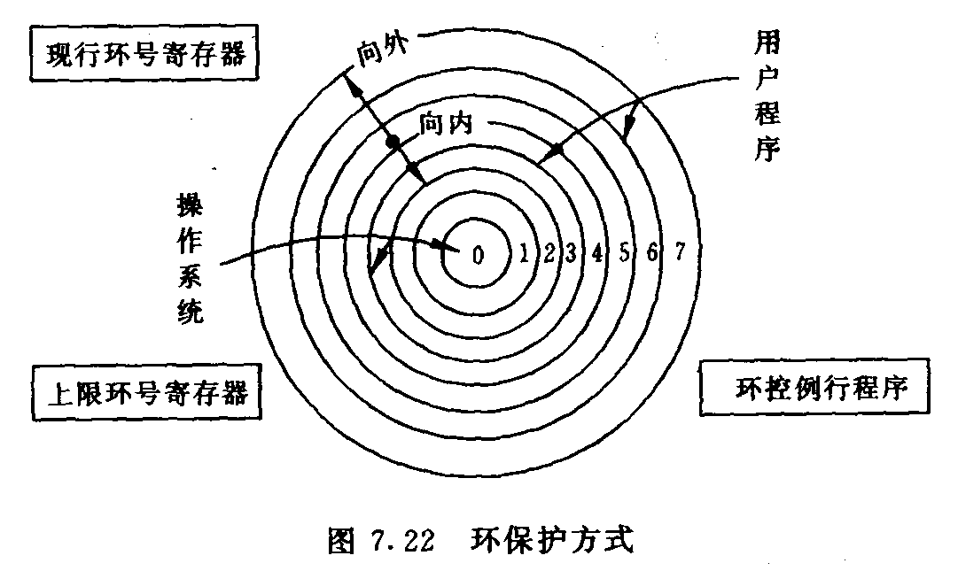
存储区域保护
(3) 环保护方式
以上两种保护方式都是保护别的程序区域不受破坏，而正在运行的程序本身则受不到保护。
环状保护方式则可以做到对正在执行的程序本身进行保护

Slide 69
访问方式保护
对主存信息的使用可以有三种方式： 读(R)、写(W)和执行(E)，“执行”指作为指令来用。
相应的访问方式保护就有R，W，E三种以及由这三种方式形成的逻辑组合。

Slide 70
管理状态和用户状态
大多数计算机在执行程序时把工作状态分成两种
管理状态：执行操作系统或管理程序时所处的状态
用户状态：执行用户程序时所处的状态
为了防止因程序员编程出错而影响整个系统的工作，在机器中设置了一些特权指令(规定特权指令只有操作系统等系统程序才能使用，如在用户程序中出现特权指令)，则在执行到该指令时立即中止程序的执行并发出中断。

